Slide 1
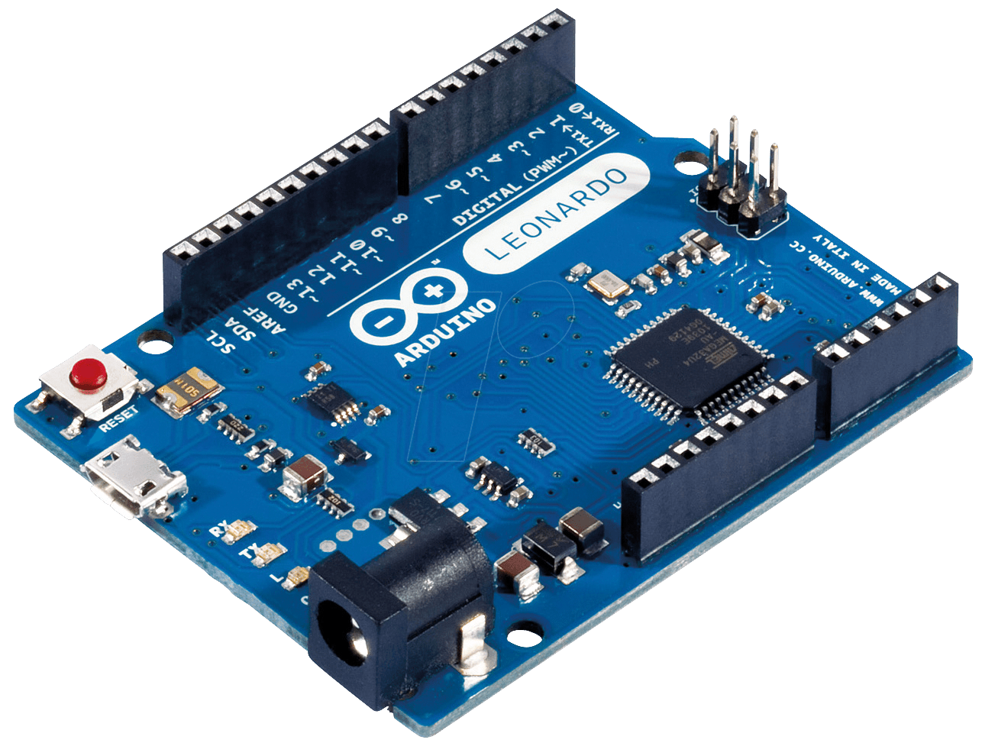
Sistemas Embebidos
Introdução a Microcontroladores e Arduino
Formador: Miguel Cunha

Slide 2
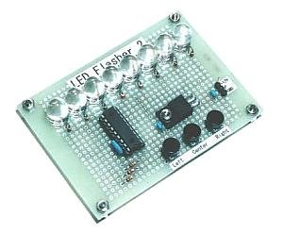
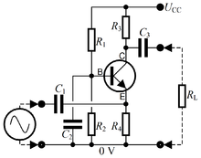
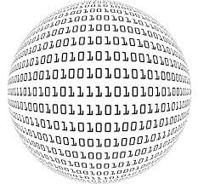
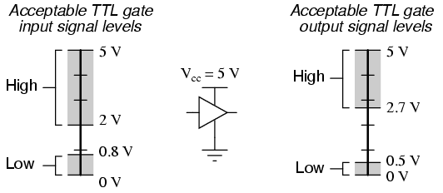
Aula 2
Electrónica
Lógica digital

Slide 3
Electrónica
O que é um circuito eléctrico?
  Um circuito eléctrico consiste num conjunto de componentes elétricos ligados entre si, permitindo uma passagem de corrente, e com efeitos diversos em cada um deles.
O que é um circuito electrónico?
  Difere de um circuito eletrónico apenas no facto de ligar componentes electrónicos, e.g. circuitos integrados.

Slide 4
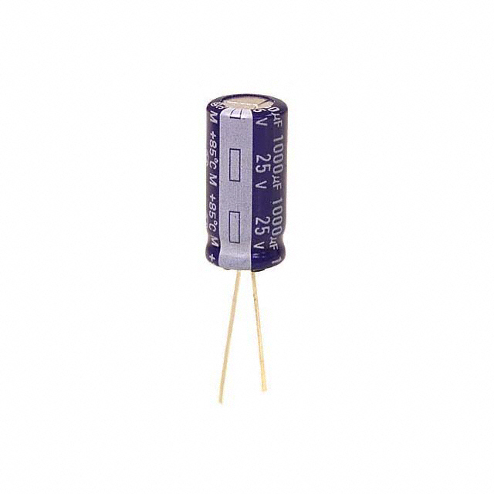
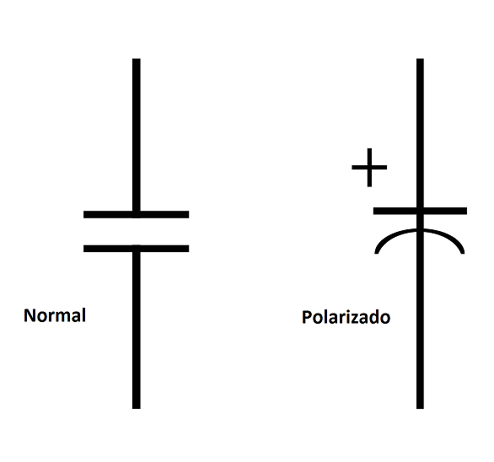
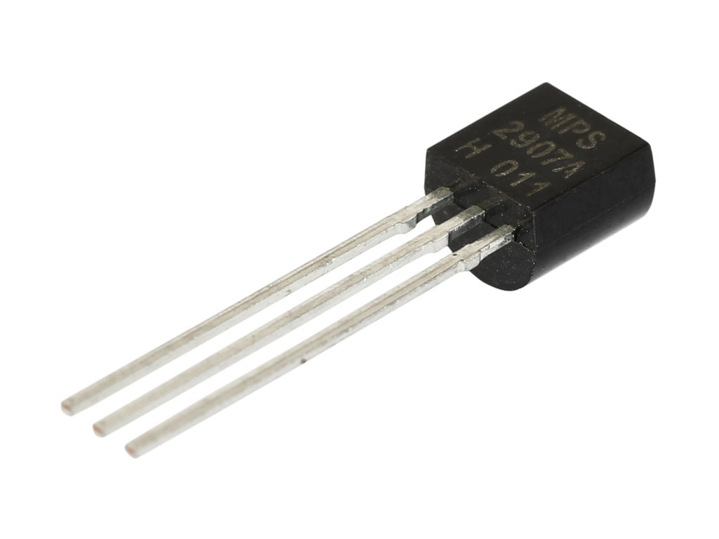
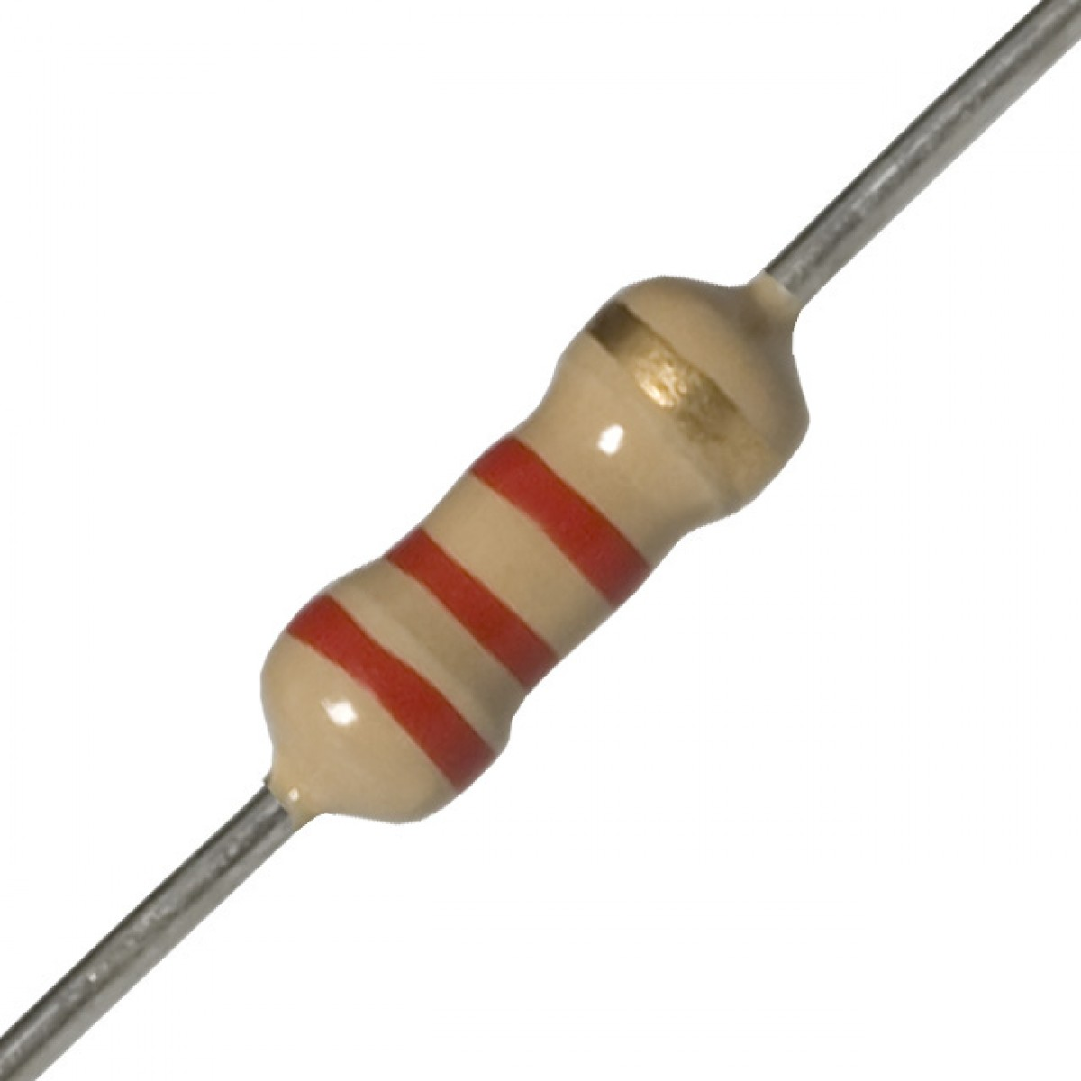
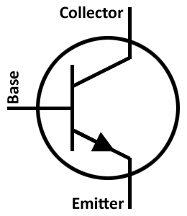
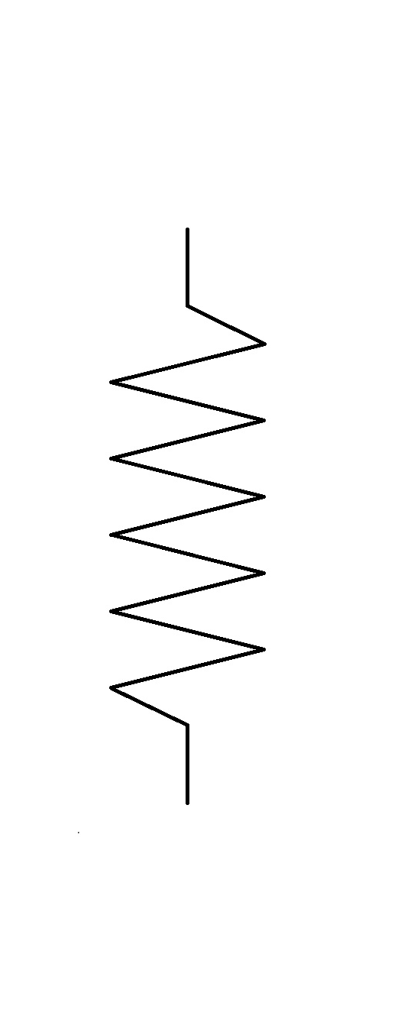
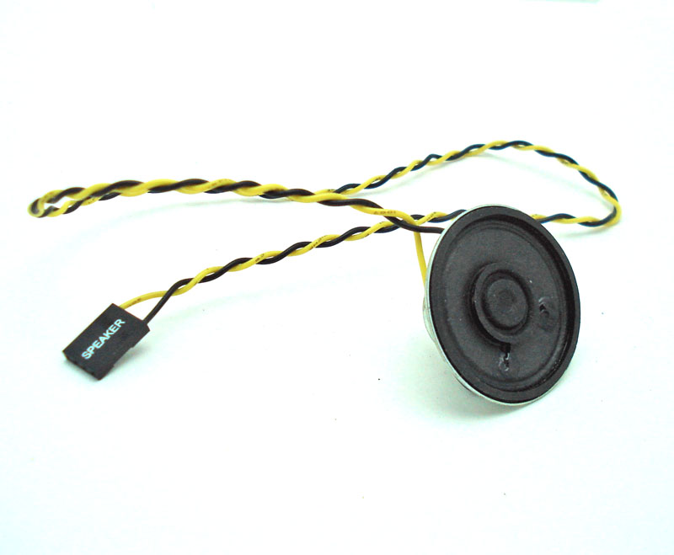
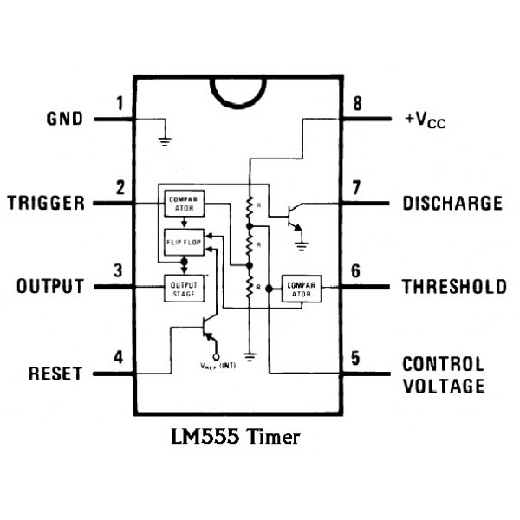
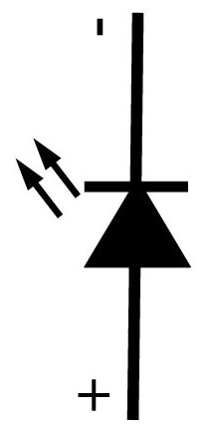
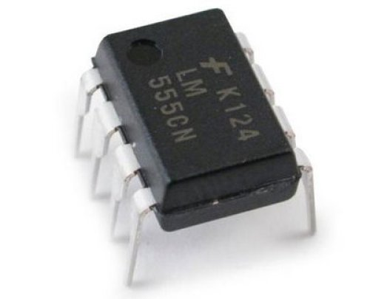

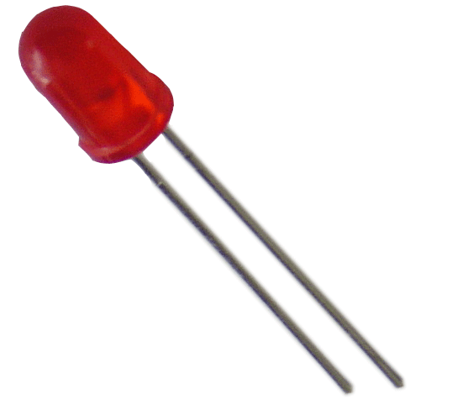
Electrónica
MAS
Componentes Eléctricos
Componentes Eletrónicos
Transístor
Condensador
Resistência
LED
Speaker
Circuito Integrado

Slide 5
Eletrónica
Os componentes elétricos são um subdivisão dos componentes electrónicos.
O componentes eléctricos são componentes eletrónicos passivos, na medida em que não geram nenhum tipo de energia no circuito

Slide 6
Electrónica
Vamos aos componentes mais simples mas essenciais:
Transístor
Condensador
Resistência

Slide 7
Electrónica - Resistência
Este é provavelmente o componente que mais utilizarão. A sua função é reduzir a corrente para o(s) componente(s) ligado(s) a seguir.
Isto serve principalmente para que os componentes não estejam sujeitos a uma corrente superior à suportada

Slide 8
Electrónica - Resistência
Por exemplo, um LED geralmente necessita de resistências antes, uma vez que tem um valor reduzido de corrente para funcionamento.
Resultado de não utilizar resistências para limitar corrente?
KABOOM

Slide 9
Electrónica - Resistência
Como saber que resistência usar (ou se resistência é mesmo necessária)?
Duas ferramentas:
  Datasheet do componente
  Lei de Ohm (V = I x R)
Vamos então rever a Lei de Ohm e possíveis equações a derivar dela.

Slide 10
Eletrónica - Resistência
Lei de Ohm
  Uma das leis (senão a) mais importantes de circuitos eléctricos.
  A voltagem de um circuito traduz-se na quantidade de corrente que por ele passa e pela quantidade de resistência que existe no circuito:

Slide 11
Eletrónica - Resistência
E como é que isto nos ajuda?
  Sabendo a voltagem e com o auxílio da datasheet do componente, podemos saber qual a resistência necessária para que ele funcione correctamente.
  Exemplo de um LED, que pelas informações da datasheet, tem uma corrente de funcionamento ideal de 10mA. Se considerarmos uma fonte de 3.3V…

Slide 12
Electrónica - Resistência

Slide 13
Electrónica - Resistência
O que acontece se mudar o valor da resistência para corresponder a um valor de corrente diferente mas ainda dentro dos limites de corrente do componente?
R⬆ = I? = ?
R⬇ = I? = ?

Slide 14
Electrónica
Transístor

Slide 15
Eletrónica - Transístor
Transístor
  Um componente também muito utilizado por ter duas grandes funções possíveis:
    Amplificar a corrente (ou voltagem, conforme o sistema)
    Permitir ou impedir passagem de corrente (controlo)

Slide 16
Electrónica - Transístor
O funcionamento do transístor é muitas vezes equiparado a uma torneira de água, considerando o colector como a fonte, o emissor como o destino e a base como a válvula que interrompe ou resume o fluxo de água.
Quando um certo valor de voltagem é aplicado à base, a corrente que está a passar no colector passa para o emissor.
A partir desse valor para cima, a corrente no emissor é amplificada

Slide 17
Electrónica
Condensador

Slide 18
Electrónica - Condensador
Um condensador armazena corrente e dispensa. Podemos considerar um condensador uma espécie de pilha recarregável.
Regula a saida e vai descarregando a carga armazenada quando deixa de ser alimentado

Slide 19
Electrónica - Condensador
Óptimo para impedir que cortes de corrente danifiquem os componentes, por isso normalmente é utilizado em circuitos de maior tensão.

Slide 20
Lógica Digital
Na passagem da electrónica, precisamos de perceber que, no mundo digital não existe voltagens ou nada do género.
Digitalmente só temos dois valores possíveis:
0 (LOW, false) ou 1 (HIGH, true)

Slide 21
Lógica Digital
Então como sabemos converter do mundo real (analógico) para o mundo digital?
  Podemos chegar a um conceito mais avançado, o ADC, mas apenas falaremos dele nas últimas aulas.
  O que temos de saber é que depende tudo do componente que faz a conversão

Slide 22
Lógica Digital
Por exemplo, os microcontroladores integram internamente um tradutor de verdade que, em muitos casos se traduz pelo seguinte gráfico:

